Slide 1
Promotora Inmobiliaria Tepuy
Experiencia y Solidez

Slide 2
Imágenes para logotipo y presentaciones

Slide 3
Brief sobre la marca
Es una Empresa que Promueve la construcción y comercialización de soluciones habitacionales para población de clase media
Queremos construir una marca que exprese solidez, responsabilidad, experiencia. Longevidad (Aunque sea nueva) también debe ser una marca verde, socialmente responsable y solidaria con la población y sustentable financieramente
No debe ser refinada o elitista. Que no aparente ser costosa o exclusiva, pero tampoco ordinaria, corriente falta de calidad
Colores: Verde Sobrio, terracotas, marrones, blanco.
En fin que exprese sus Valores Organizacionales:
Calidad
Trabajo en Equipo
Respeto
Eficiencia
Socialmente Responsable
Compromiso
Innovación

Slide 4
Brief of the brand
It is a company that promotes the construction and sale of housing solutions for middle class population
We want to build a brand that should express strength, responsibility, experience. Longevity (Although new company) must also be a green checkmark, socially responsible and solidarity with people and financially sustainable
It should not be refined or elitist. it should not appear to be expensive or exclusive, but not ordinary, simple, or lack of quality
Colors: Green Sober, terracotta, browns, white.
In short, express their organizational values:
Quality
Team Work
Respect
Efficiency
Socially Responsible
Commitment
Innovation

Slide 5
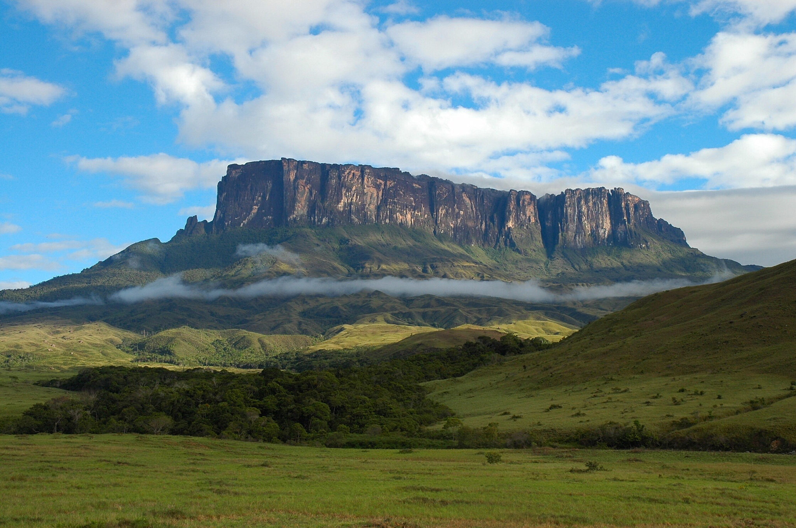

Slide 6
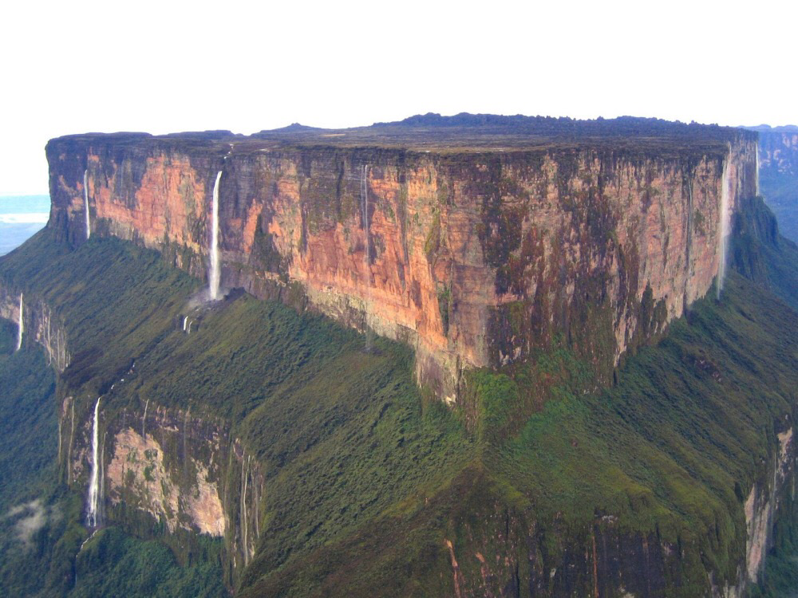

Slide 7
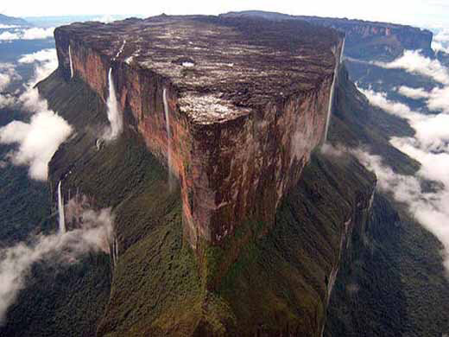
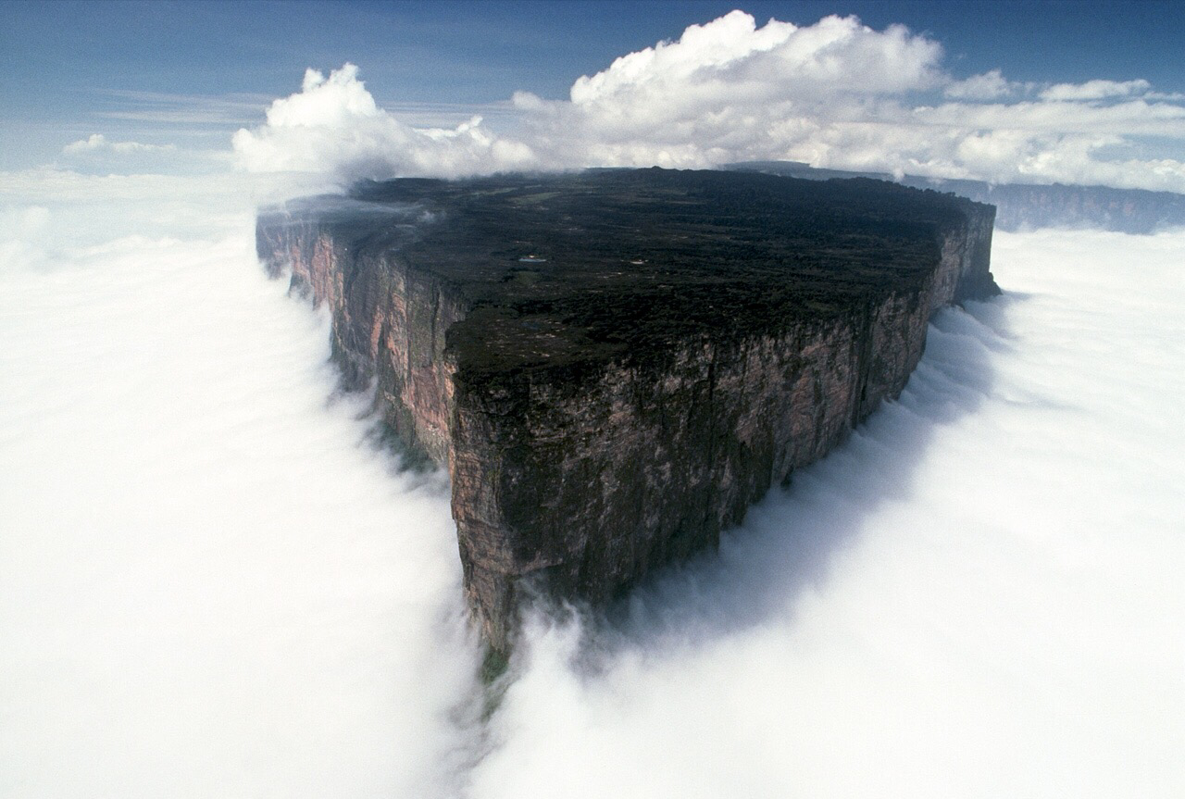
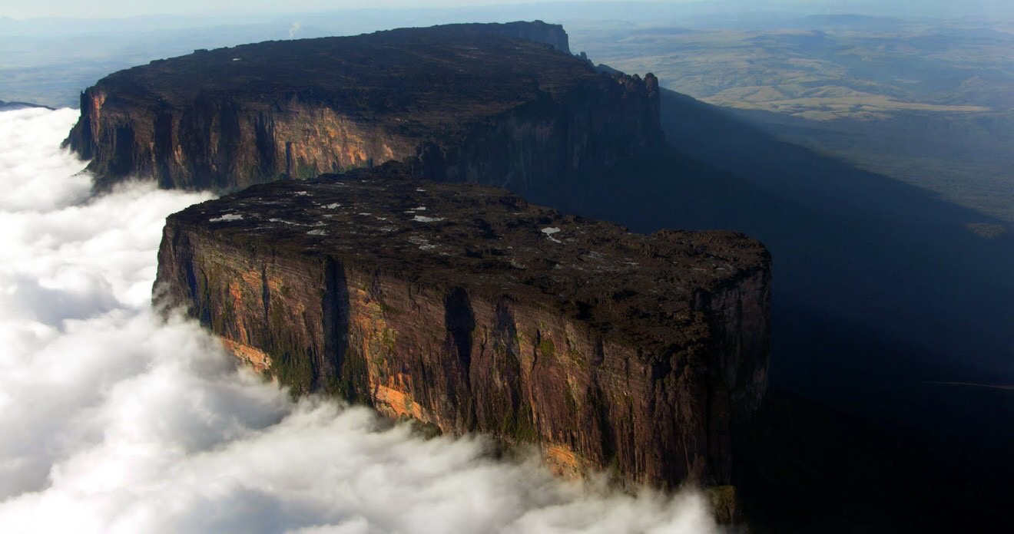

Slide 8
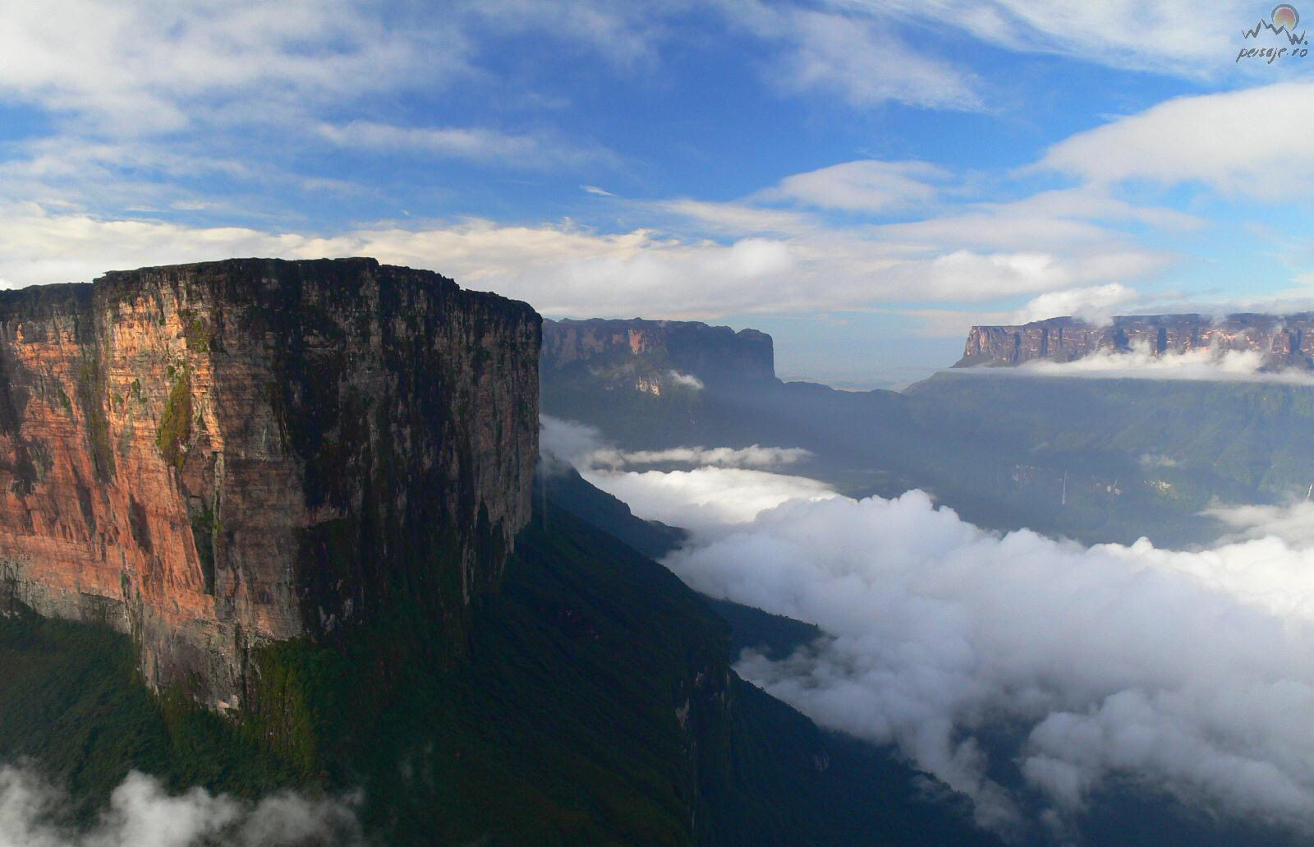
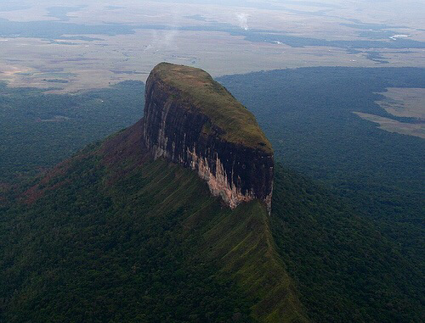
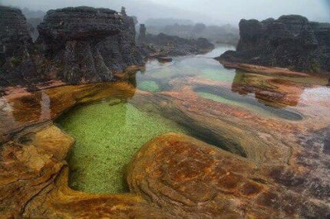
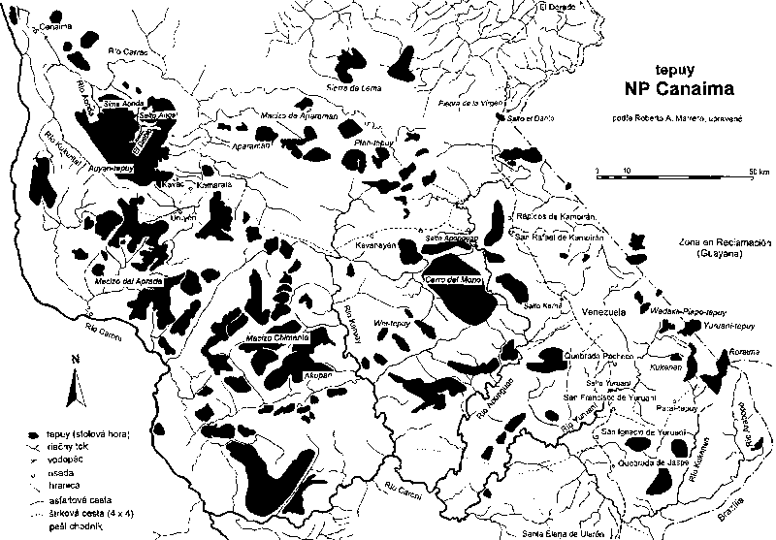

Slide 9
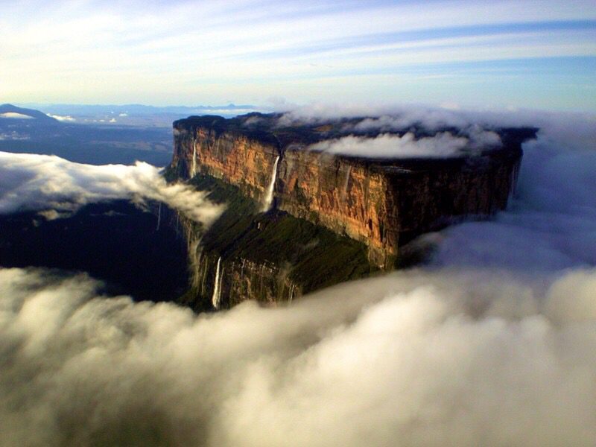
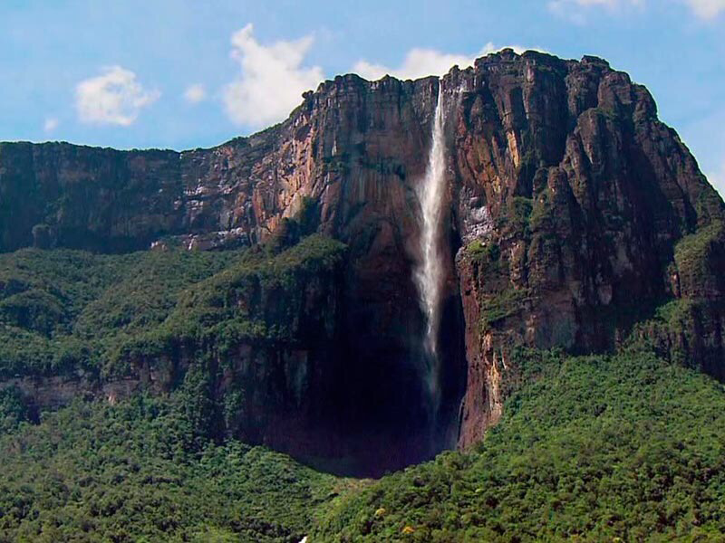
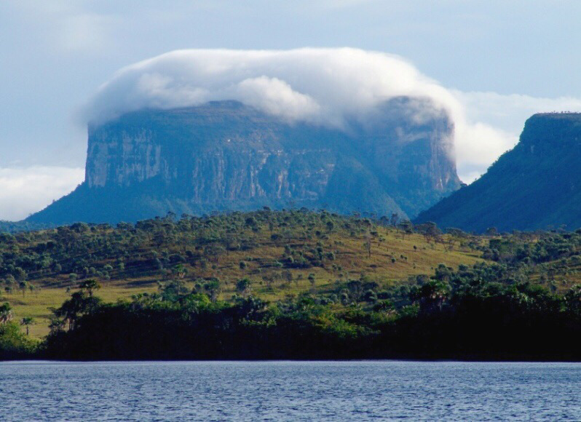
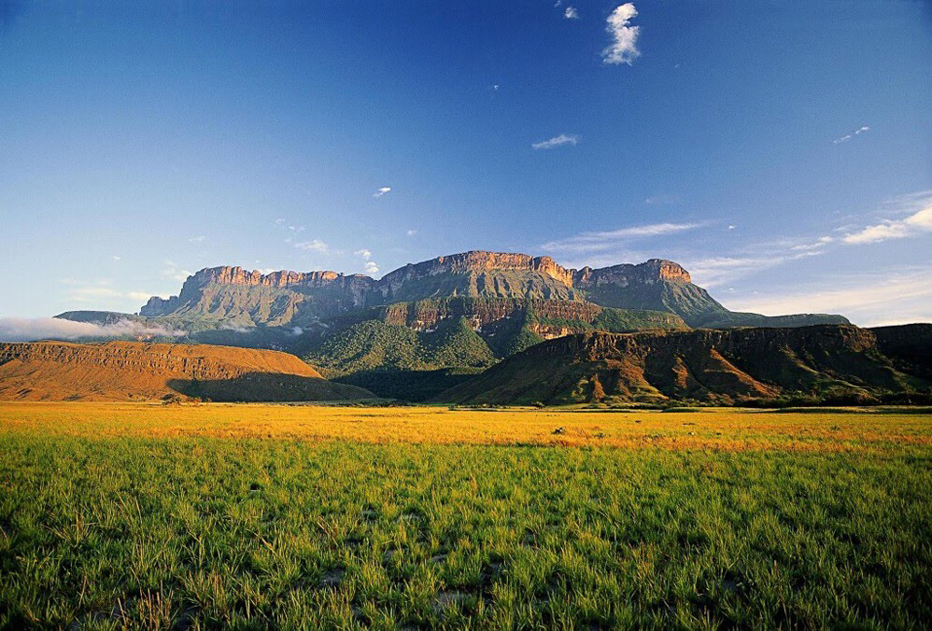

Slide 10

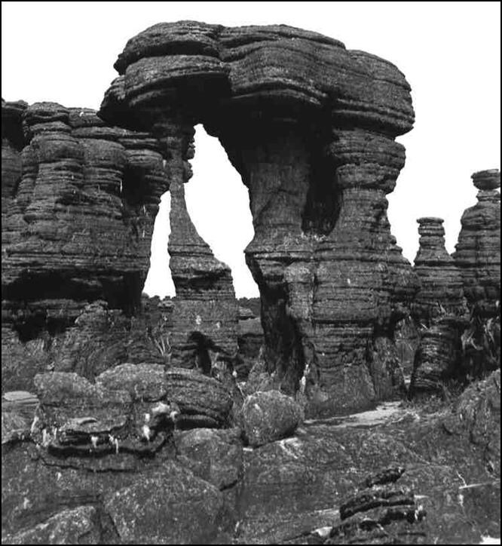
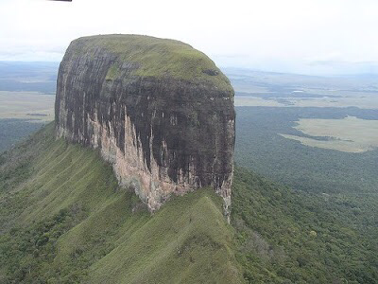

Slide 11
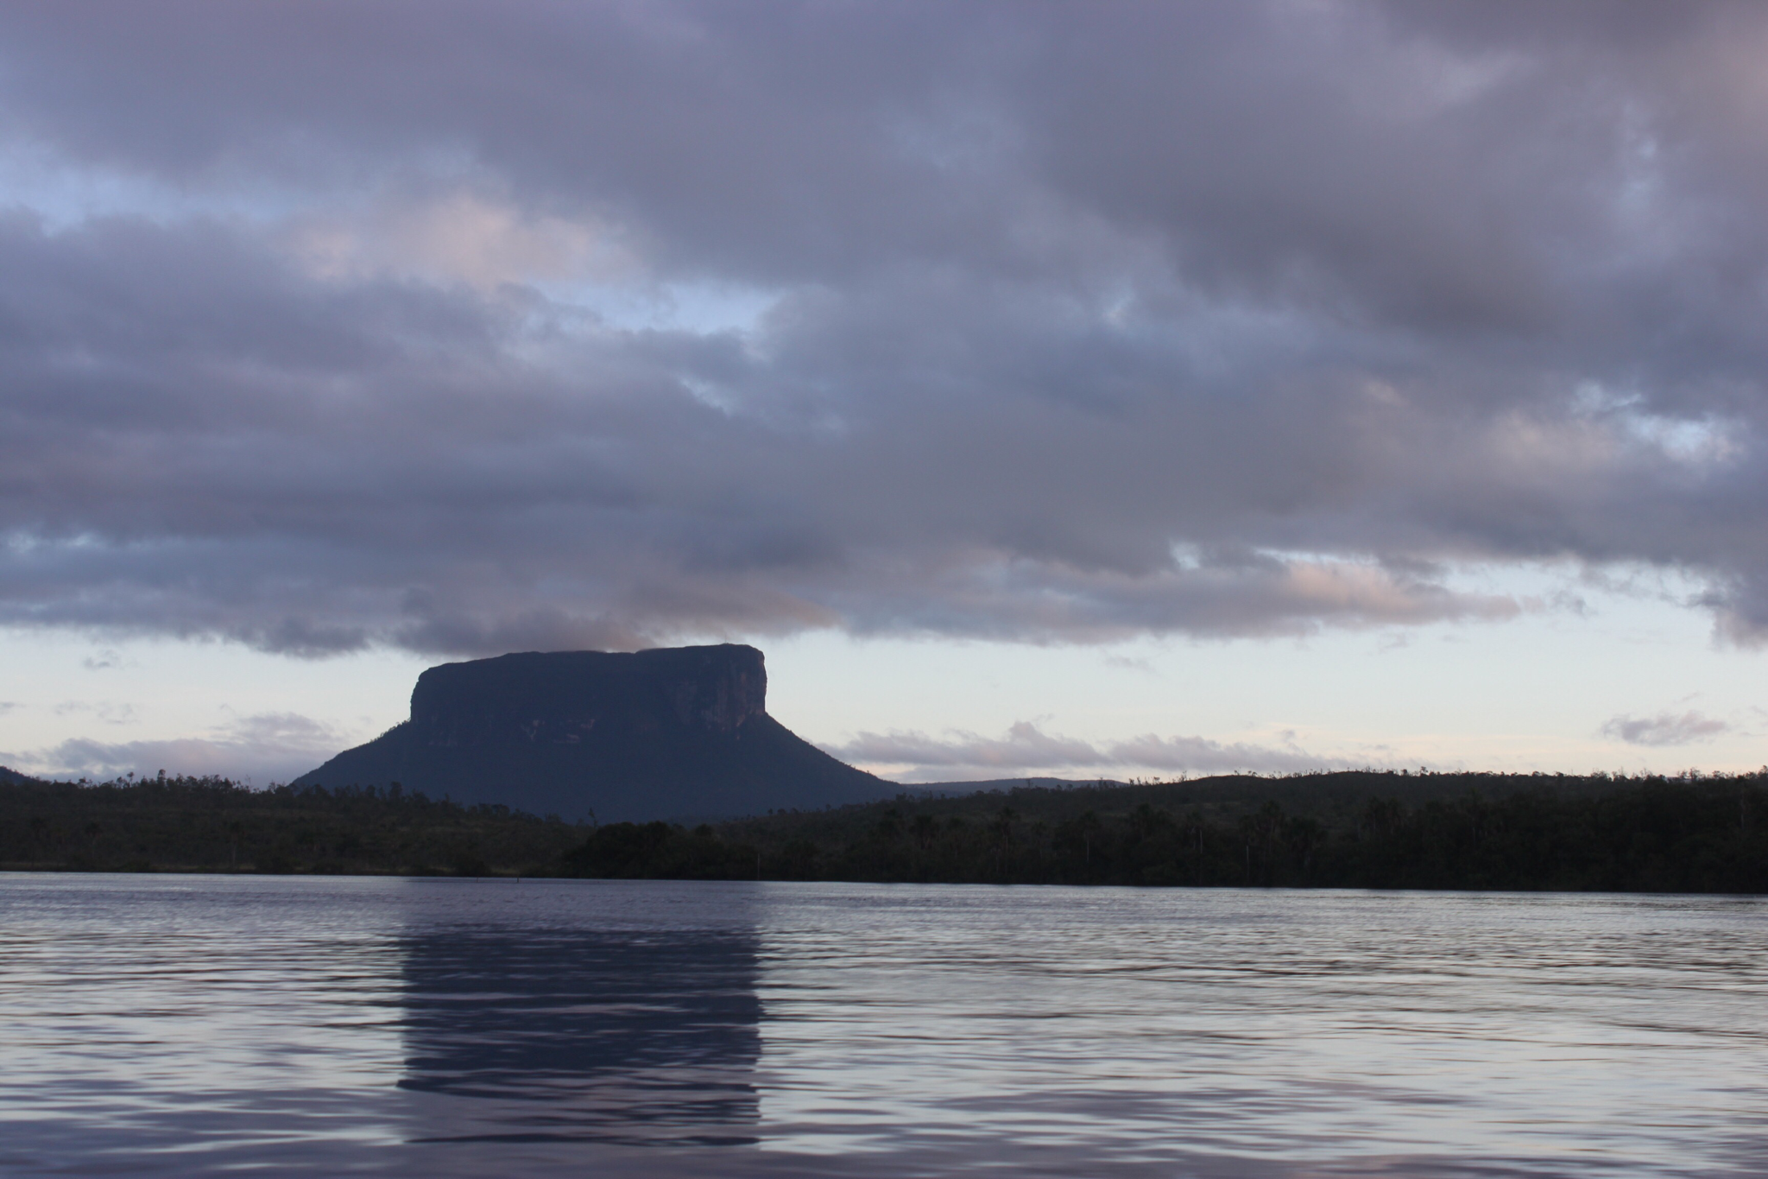
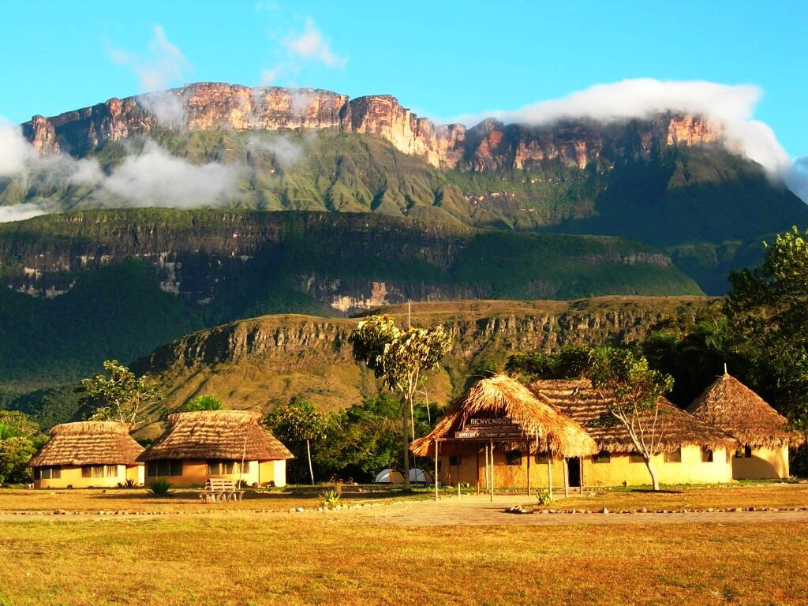
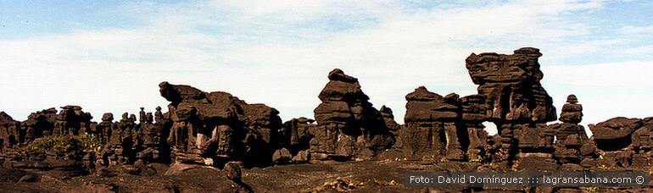

Slide 12
Trazos basados en fotos
Mano alzada

Slide 13
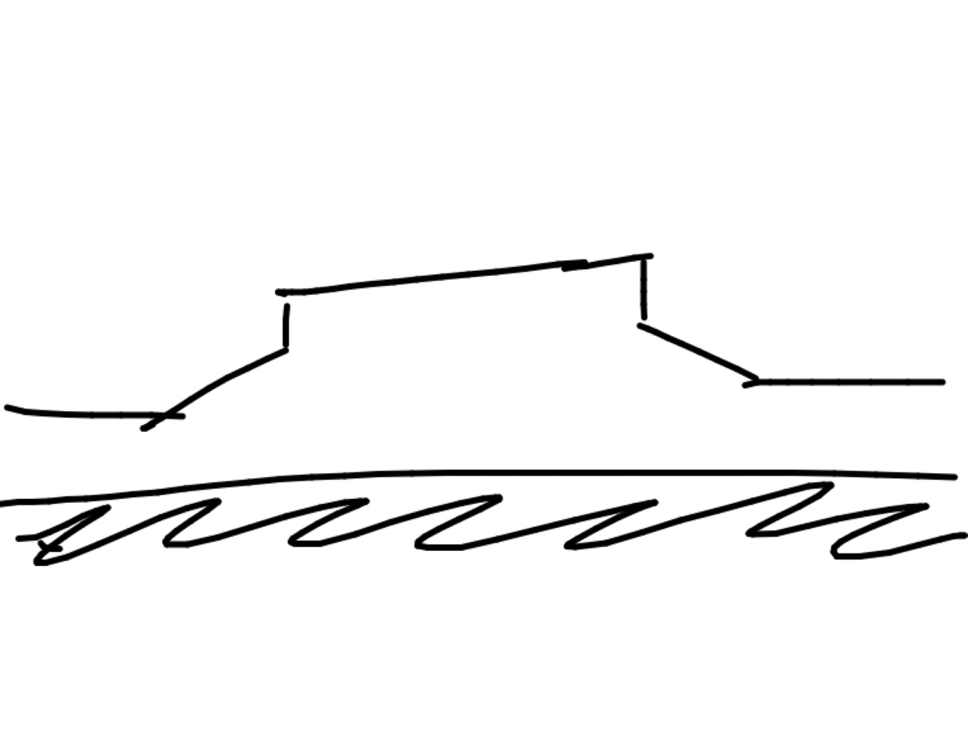

Slide 14
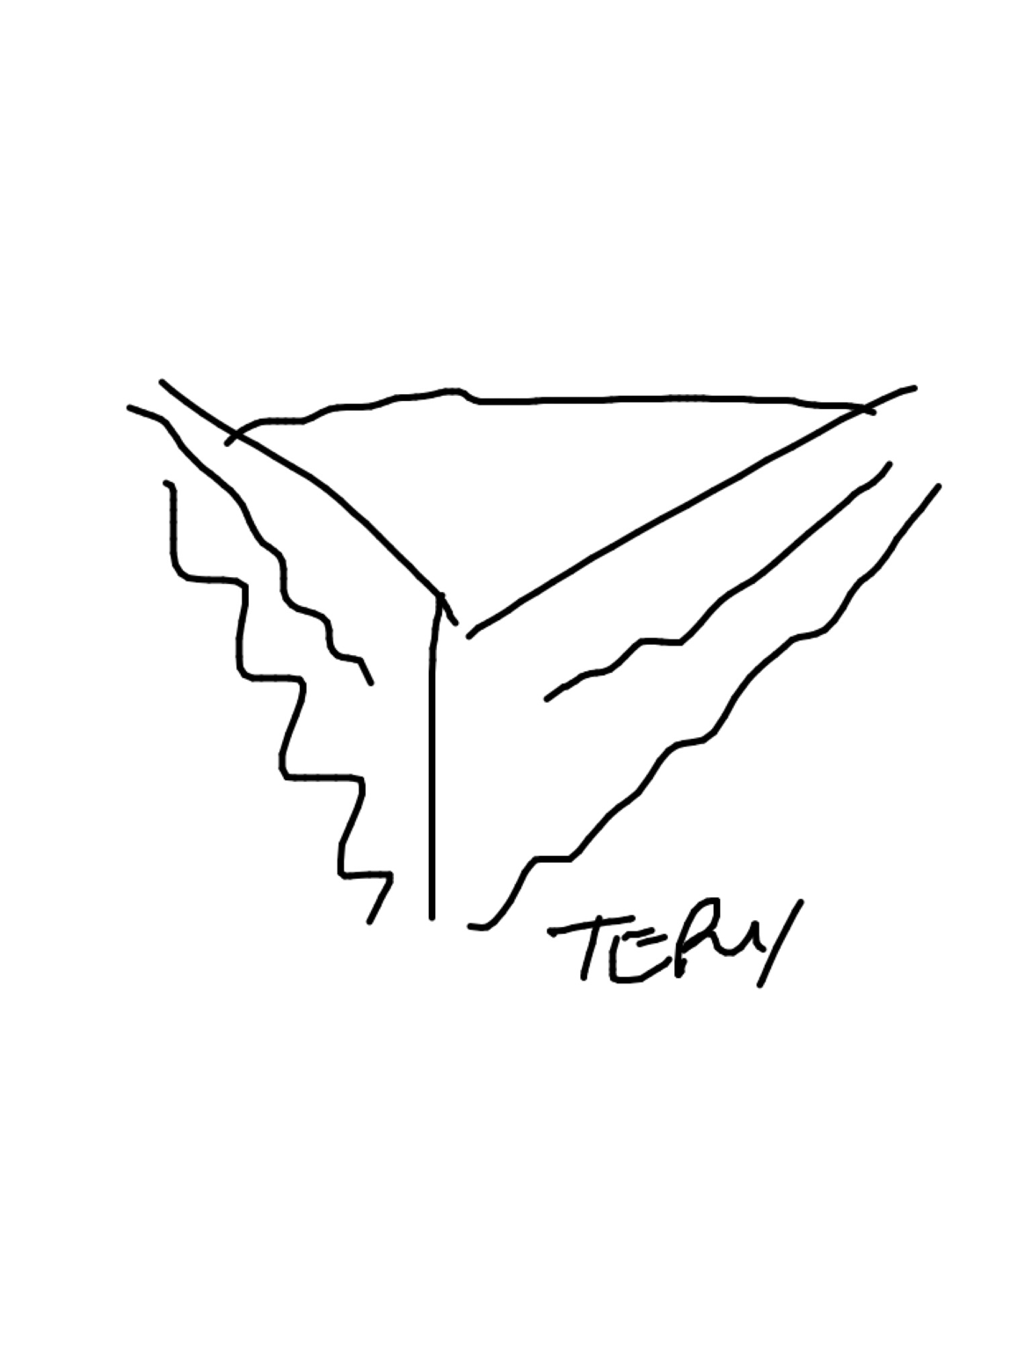
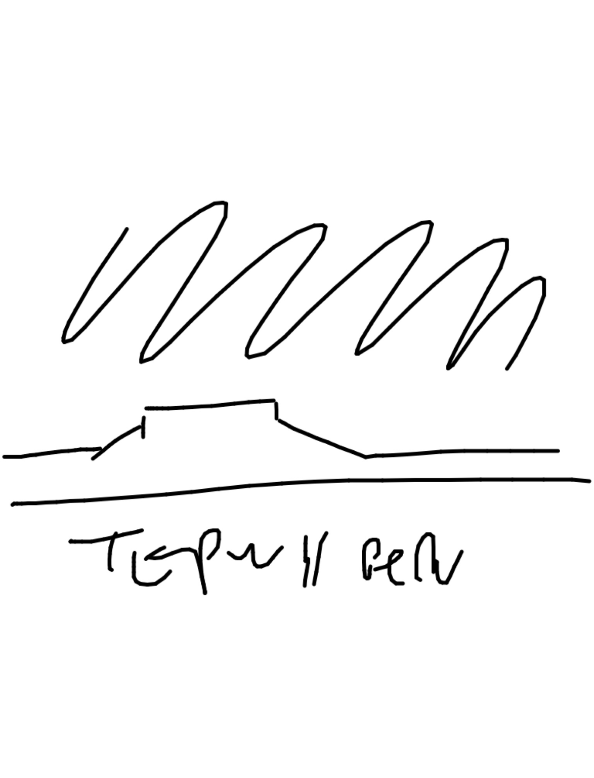

Slide 15
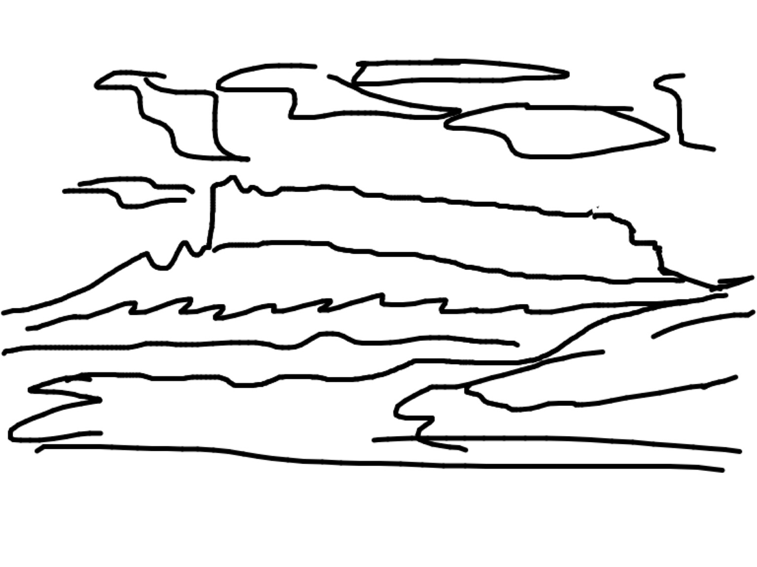

Slide 16



Slide 17



Slide 18


